Slide 1

Научно-методический совет
18 июня 2025 года

Slide 2
Повестка дня
Обсуждение итогов предметных недель.
Деятельность лицея в рамках региональной инновационной площадки (итоги).
Итоги приемной кампании.
Внесение изменений в нормативные документы (ООП, учебные планы, рабочие программы).
Планирование работы по сопровождению аттестации педагогических работников лицея в 2025–2026 уч. г.
6. Разное.

Slide 3
Предметные недели в 2024-2025 учебном году | Период проведения
Неделя психологии | 23–28 сентября
Неделя математики и информатики | 21–26 октября
Декада русского языка и литературы | 18–28 ноября
Неделя истории и обществознания | 9–14 декабря
Неделя физической культуры и спорта | 13–18 января
Декада естественных наук | 17–27 февраля
Неделя иностранных языков | 10–15 марта
Декада изобразительного искусства, музыки и хореографии | 7–19 апреля

Slide 4
Деятельность лицея в рамках инновационной площадки
«Совершенствование механизмов реализации индивидуальных образовательных траекторий обучающихся с высокими интеллектуальными потребностями в области естественно-математических и гуманитарных наук в БОУ ВО “Вологодский многопрофильный лицей”»
Вебинар для педагогических работников, родителей «Проектная и учебно-исследовательская деятельность обучающихся как условие реализации индивидуальной образовательной траектории» (С.А.Ганичева, И.И. Круглова, Л.В. Павлова): https://vkvideo.ru/video-176907184_456239384?list=ln-T51lHQZ21tyIRPFrlo
Вебинар для педагогов и обучающихся «Применение теоремы Менелая для решения геометрических задач» (М.Н. Тимачева: https://disk.yandex.ru/i/UP_qdcPgGhDoCA
Вебинар для педагогических работников, родителей «Реализация ИОТ в рамках реализации проекта "Учим учиться"».
Сборник прикладных математических задач с региональным содержанием / сост. И.С. Натолока.
Сборник «Реализация индивидуальных образовательных траекторий обучающихся с высокими интеллектуальными потребностями в области естественно-математических и гуманитарных наук».

Slide 5
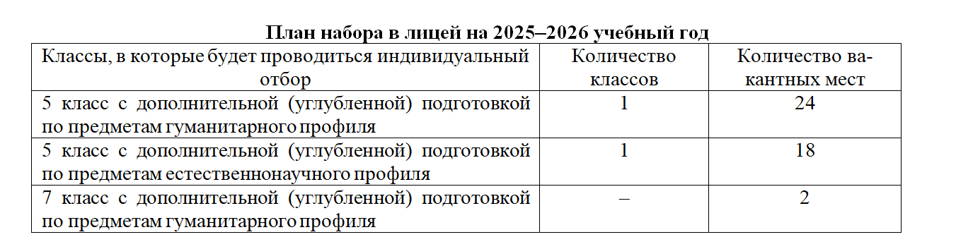
Итоги приемной кампании

Slide 6
Итоги приемной кампании
92 заявления:
– 37 человек на естественнонаучное направление подготовки;
– 23 человека на гуманитарное направление подготовки;
– 32 человека на два направления подготовки.
Заявления подали 38 выпускников 4-х классов лицея (из них 13 человек поступали на два направления подготовки) и 54 школьника из образовательных учреждений Вологодской области.

Slide 7
Итоги приемной кампании
Естественнонаучное направление подготовки
В 5 класс естественнонаучного профиля рекомендовано 18 обучающихся, из них 9 лицеистов и 9 школьников из образовательных организаций области.
Лучшие результаты:
  Ползиков Андрей Максимович, ВМЛ – 43,4 баллов из возможных 45,0;
  Охотин Максим Евгеньевич, ВМЛ – 40,95 баллов из возможных 45,0;
  Ерков Егор Денисович, ВМЛ – 38,8 баллов из возможных 45,0.
Средний балл поступивших – 35,79 баллов.

Slide 8
Итоги приемной кампании
Гуманитарное направление подготовки
Подано 55 заявлений, вступительные испытания сдавали 53 человека.
В 5 класс гуманитарного профиля рекомендовано 25 обучающихся (12 выпускников 4-х классов БОУ ВО ВМЛ и 13 – школ области).
Лучшие результаты.
    Федотова Евгения, Женская гуманитарная гимназия (Череповец ) – 39,25 баллов из возможных 45,0;
    Кукина Вероника, ВМЛ – 39,22 баллов из возможных 45,0;
    Кучумов Семён, СОШ № 1 – 39,22 баллов из возможных 45,0.
Средний балл поступивших – 36,0 баллов из из возможных 45,0.

Slide 9
Внесение изменений в нормативные документы
Минпросвещения направило в регионы Письмо Минпросвещения России от 05.06.2025 № ОК-1656/03
«О направлении рекомендаций по использованию результатов оценочных процедур в системе общего образования с целью повышения качества образования». Рекомендации согласовали с Рособрнадзором.
ПЕРЕЧЕНЬ РЕКОМЕНДУЕМЫХ МЕРОПРИЯТИЙ ПО ИСПОЛЬЗОВАНИЮ РЕЗУЛЬТАТОВ ОЦЕНОЧНЫХ ПРОЦЕДУР НА УРОВНЕ ОБРАЗОВАТЕЛЬНОЙ ОРГАНИЗАЦИИ
1. Анализ результатов федеральных, региональных и внутренних оценочных процедур.
2. Разработка плана (дорожной карты) по результатам анализа внутреннего оценивания и результатов федеральных и региональных оценочных процедур, направленного на повышение качества образования в образовательной организации.
3. Корректировка системы внутреннего оценивания качества образования, внесение изменений в планы и направления внутришкольного контроля.
4. Работа с обучающимися, в том числе контроль устранения образовательных дефицитов, выявленных у обучающихся при проведении оценочных процедур, оптимизация выбора и содержания учебных курсов из части учебного плана, формируемого участниками образовательных отношений, поурочного планирования учебных предметов, планов психолого-педагогической и социальной помощи детям, испытывающим трудности в освоении основных общеобразовательных программ, корректировка используемых учителями педагогически обоснованных форм, методов и средств обучения и воспитания и т. д.

Slide 10
Внесение изменений в нормативные документы
ПЕРЕЧЕНЬ РЕКОМЕНДУЕМЫХ МЕРОПРИЯТИЙ ПО ИСПОЛЬЗОВАНИЮ РЕЗУЛЬТАТОВ ОЦЕНОЧНЫХ ПРОЦЕДУР НА УРОВНЕ ОБРАЗОВАТЕЛЬНОЙ ОРГАНИЗАЦИИ (продолжение)
5. Работа с родителями (законными представителями) несовершеннолетних обучающихся, в том числе знакомство с содержанием образования, используемыми методами обучения и воспитания, образовательными технологиями, а также с оценками успеваемости детей и т. д.
6. Работа с педагогическим коллективом образовательной организации, в том числе определение направлений методической подготовки педагогических работников, оказание методической помощи учителям, имеющим профессиональные проблемы и дефициты в части оценивания результатов обучающихся при проведении оценочных процедур качества образования, обеспечение преемственности на различных уровнях образования, определение стратегии кадровой политики образовательной организации, повышение взаимодействия между педагогами и т. д.
7. Работа с образовательной средой, в том числе усиление практической составляющей в содержании учебных предметов естественно-научной направленности, разработка и использование современных методических материалов, позволяющих осуществлять индивидуальный подход в обучении и т. д.
8. Оценка эффективности принятых мер.

Slide 11
Внесение изменений в нормативные документы
Постановление Правительства РФ от 30.04.2024 № 556 «Об утверждении перечня мероприятий по оценке качества образования и Правил проведения мероприятий по оценке качества образования»
Перечень мероприятий по оценке качества образования
1. Национальные сопоставительные исследования качества общего образования
2. Всероссийские проверочные работы в образовательных организациях, осуществляющих образовательную деятельность по основным общеобразовательным программам
3. Всероссийские проверочные работы в образовательных организациях, осуществляющих образовательную деятельность по образовательным программам среднего профессионального образования
4. Международные сопоставительные исследования качества общего образования

Slide 12
Внесение изменений в нормативные документы
Постановление Правительства РФ от 30.04.2024 № 556 «Об утверждении перечня мероприятий по оценке качества образования и Правил проведения мероприятий по оценке качества образования»
НЕКОТОРЫЕ ВЫДЕРЖКИ ИЗ ПОСТАНОВЛЕНИЯ:
Участниками всероссийских проверочных работ являются обучающиеся образовательных организаций по имеющим государственную аккредитацию образовательным программам начального общего, основного общего и среднего общего образования, за исключением обучающихся 1-3, 9 и 11 классов
Обучающиеся образовательных организаций, в течение одного учебного года принимают участие не более чем в одном исследовании – всероссийских проверочных работах, национальных исследованиях или международных исследованиях.
Всероссийские проверочные работы на уровне начального общего образования проводятся не более чем по 3 учебным предметам. Всероссийские проверочные работы на уровне основного общего и среднего общего образования проводятся не более чем по 4 учебным предметам.
Образовательные организации могут использовать мероприятия по оценке качества образования в качестве мероприятий текущего контроля успеваемости и промежуточной аттестации обучающихся, проводимых в рамках реализации образовательной программы.

Slide 13
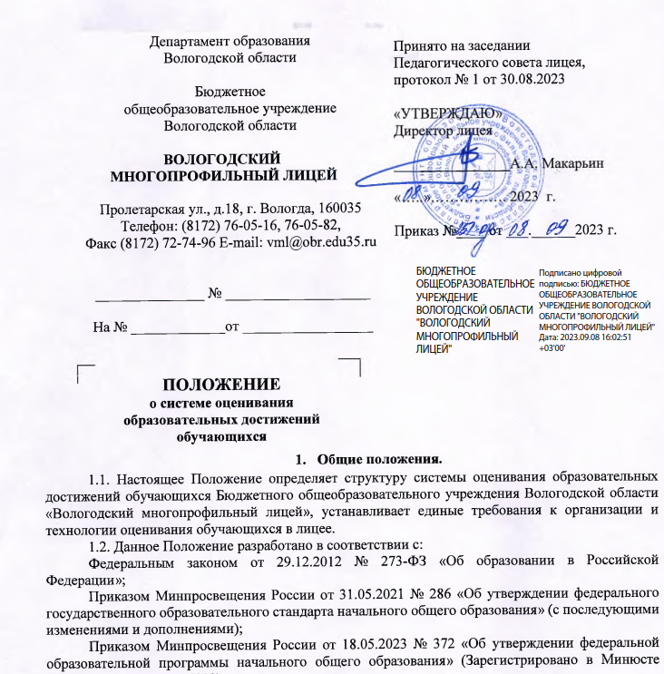
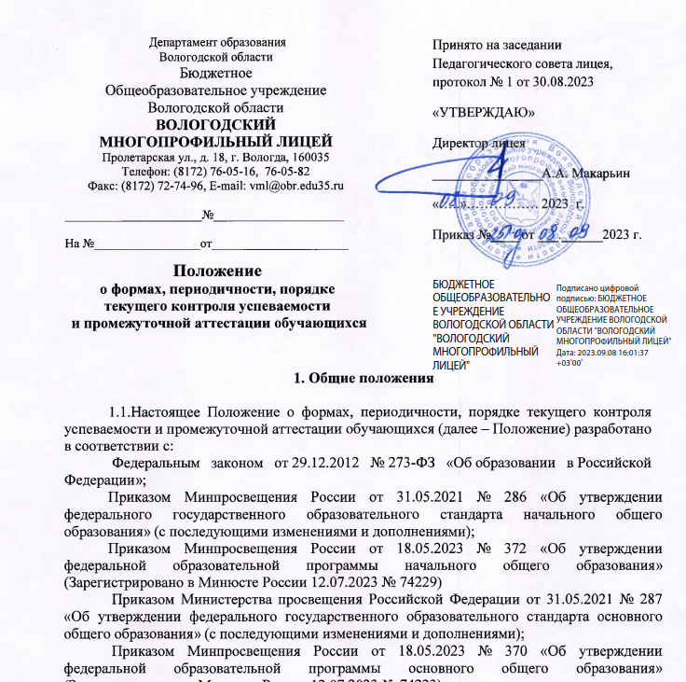
Внесение изменений в нормативные документы
Оценочные процедуры
Оценочные процедуры проводятся по каждому учебному предмету в одной параллели классов не чаще 1 раза в 2,5 недели. При этом объем учебного времени, затрачиваемого на проведение оценочных процедур, не превышает 10% от всего объема учебного времени, отводимого на изучение данного учебного предмета в данной параллели в текущем учебном год.
Оценочные процедуры не проводятся на первом и последнем уроках, за исключением учебных предметов, по которым проводится не более 1 урока в неделю, причем этот урок является первым или последним в расписании
Для обучающихся одного класса проводится не более одной оценочной процедуры в день.
При проведении оценочной процедуры учитывается необходимость реализации в рамках учебного процесса таких этапов, как проверка работ обучающихся, формирование массива результатов оценочной процедуры, анализ результатов учителем, разбор ошибок, допущенных обучающимися при выполнении работы, отработка выявленных проблем, при необходимости – повторение и закрепление материала.

Slide 14
Внесение изменений в нормативные документы
Оценочные процедуры
Длительность контрольной работы, являющейся формой письменной проверки результатов обучения с целью оценки уровня достижения предметных и (или) метапредметных результатов, составляет от одного до двух уроков (не более чем 45 минут каждый).
Длительность практической работы, являющейся формой организации учебного процесса, направленной на выработку у обучающихся практических умений, включая лабораторные, интерактивные и иные работы и не являющейся формой контроля, составляет один урок (не более чем 45 минут).

Slide 15
Планирование работы по сопровождению аттестации педагогических работников лицея в 2025–2026 уч. г.
19 июня, 9.00 – консультация по вопросам аттестации (ул. Пролетарская, каб. 120).
Список педагогов, у которых в 2025–2026 учебном году истекает срок действия квалификационной категории:
Валуева Татьяна Александровна;
Варганова Ольга Витальевна;
Ветров Дмитрий Владимирович;
Громыко Сергей Александрович;
Козлова Галина Юрьевна;
Комлева Наталья Валентиновна;
Краскова Светлана Алексеевна;
Кулева Вера Павловна;
Курочкина Наталья Валерьевна;
Пастухова Татьяна Николаевна;
Проворов Дмитрий Борисович;
Рубцова Татьяна Сергеевна;
Слободина Наталия Юрьевна;
Суворова Ирина Валентиновна;
Толстикова Ольга Станиславовна;
Чудайкина Мария Александровна;
Шишигина Татьяна Леонидовна;
Яшутина Ольга Леонидовна.

